Slide 1
Sesión 18 · Ciencia de Datos Aplicada en Biomedicina
Sesión 18
Cohortes Avanzadas: Factibilidad, Atrición y Herramientas OHDSI
Bloque III — SQL y datos clínicos estandarizados
Dr. Antonio Daniel Martínez Gutiérrez Semestre 2027-1 · 1:30 h
Dr. Antonio Daniel Martínez Gutiérrez · 2027-1

Slide 2
Sesión 18 · Ciencia de Datos Aplicada en Biomedicina
Objetivos de la sesión
Al terminar esta sesión serás capaz de:
1. Decidir antes de empezar si un estudio es factible con los datos que tienes
2. Construir una tabla de atrición que documente lo que costó cada criterio
3. Auditar tu deﬁnición con CohortDiagnostics y leer lo que genera ATLAS
4. Explicar cómo funciona un estudio de red federado
Dr. Antonio Daniel Martínez Gutiérrez · 2027-1
2

Slide 3
Sesión 18 · Ciencia de Datos Aplicada en Biomedicina
Agenda
1. Factibilidad: ¿este estudio se puede hacer?
2. La tabla de atrición
3. CohortDiagnostics
4. ATLAS: la deﬁnición como artefacto
5. El ecosistema HADES
6. Estudios de red
7. Reproducibilidad
8. De la cohorte al proyecto ﬁnal
Laboratorio: auditoría de tu propia cohorte de la sesión 17
Dr. Antonio Daniel Martínez Gutiérrez · 2027-1
3

Slide 4
Sesión 18 · Ciencia de Datos Aplicada en Biomedicina
1. Factibilidad
Dr. Antonio Daniel Martínez Gutiérrez · 2027-1
4

Slide 5
Sesión 18 · Ciencia de Datos Aplicada en Biomedicina
El número que decide no es el de pacientes
1. ¿Cuántos pacientes cumplen el criterio de entrada?
2. ¿Cuánto seguimiento tienen después del índice?
3. ¿Cuántas VECES OCURRE el desenlace en ese seguimiento? ← éste
Una cohorte de 50 000 pacientes con 9 infartos no sirve para estudiar infarto. La convención para un
modelo de regresión es ≥10 eventos por variable (Peduzzi, 1996): con 9 eventos no cabe ni una variable.
«Muchos pacientes» tranquiliza y no signiﬁca nada. Pide siempre el conteo de eventos, y pídelo antes de
prometer resultados.
Dr. Antonio Daniel Martínez Gutiérrez · 2027-1
5

Slide 6
Sesión 18 · Ciencia de Datos Aplicada en Biomedicina
El entregable: qué lleva un feasibility assessment
En la industria es un documento propio, de dos o tres páginas, que se entrega antes de aprobar el estudio:
Sección
Qué contiene
Pregunta
la hipótesis, en una frase
Fuente
qué base, qué periodo, qué población cubre, qué le falta
Conteos
pacientes, seguimiento y eventos, con la tabla de atrición
Potencia
el efecto mínimo detectable con esos eventos
Riesgos
qué variable clave no está, qué sesgo no vas a poder controlar
Recomendación
seguir / cambiar la pregunta / cambiar la fuente / no hacerlo
Tarda días, no meses. Y «no hacerlo» es un resultado exitoso del ejercicio, no un fracaso.
Síntoma
Qué signiﬁca
Qué hacer
Dr. Antonio Daniel Martínez Gutiérrez · 2027-1
6

Slide 7
Sesión 18 · Ciencia de Datos Aplicada en Biomedicina
2. La tabla de atrición
Dr. Antonio Daniel Martínez Gutiérrez · 2027-1
7

Slide 8
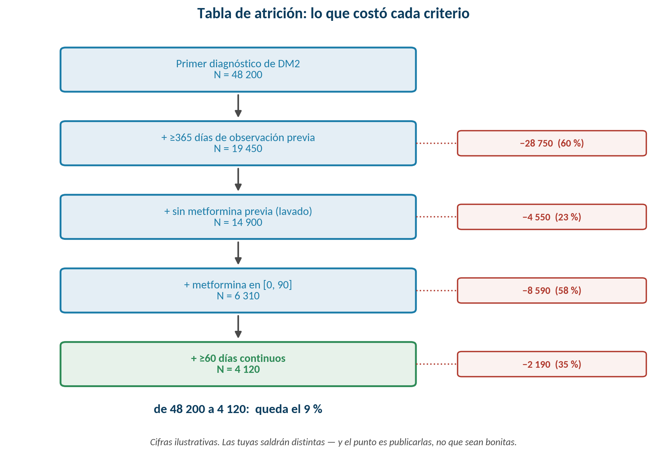
Sesión 18 · Ciencia de Datos Aplicada en Biomedicina
Dr. Antonio Daniel Martínez Gutiérrez · 2027-1
8

Slide 9
Sesión 18 · Ciencia de Datos Aplicada en Biomedicina
El orden importa
La misma cohorte, dos órdenes distintos, dos tablas distintas:
A: edad ≥18 → Medicamento B: Medicamento → edad ≥18
El N ﬁnal es el mismo. Lo que cambia es cuánto parece costar cada criterio.
No hay un orden correcto; hay un orden declarado
Pon primero los criterios baratos y universales (edad, sexo)
Deja para el ﬁnal los que requieren ventanas y conteos
Dr. Antonio Daniel Martínez Gutiérrez · 2027-1
9

Slide 10
Sesión 18 · Ciencia de Datos Aplicada en Biomedicina
3. CohortDiagnostics
Dr. Antonio Daniel Martínez Gutiérrez · 2027-1
10

Slide 11
Sesión 18 · Ciencia de Datos Aplicada en Biomedicina
Qué te dice que tú no te habías preguntado
Diagnóstico
La pregunta que responde
Incidencia por año, edad, sexo
¿hay saltos raros? ¿coincide con lo esperado?
Códigos fuente usados
¿qué códigos realmente dispararon la entrada?
Conceptos huérfanos
¿qué códigos frecuentes debí incluir y no incluí?
Desglose del evento índice
¿qué concepto metió a cada paciente?
Traslape entre cohortes
¿mis dos deﬁniciones describen a la misma gente?
Distribuciones de tiempo
¿cuánta observación hay antes y después del índice?
Es un paquete de R, pero lo que importa es qué diagnostica. Los mismos conteos los puedes escribir
en SQL.
Dr. Antonio Daniel Martínez Gutiérrez · 2027-1
11

Slide 12
Sesión 18 · Ciencia de Datos Aplicada en Biomedicina
Conceptos huérfanos
Son los códigos que aparecen mucho en tus datos, se parecen a lo que buscabas, y no están en tu
concept set.
tu concept set → lo que incluiste
códigos huérfanos → lo que la base tiene y tú dejaste fuera
Puede ser correcto dejarlos fuera — pero entonces justifícalo
Suelen aparecer: variantes locales, términos con error de captura, códigos no estándar que el ETL no
mapeó
Es el diagnóstico más útil del paquete, y el único que detecta lo que falta. Todo lo demás audita lo que ya
pusiste.
Dr. Antonio Daniel Martínez Gutiérrez · 2027-1
12

Slide 13
Sesión 18 · Ciencia de Datos Aplicada en Biomedicina
4. ATLAS: la definición como artefacto
Dr. Antonio Daniel Martínez Gutiérrez · 2027-1
13

Slide 14
Sesión 18 · Ciencia de Datos Aplicada en Biomedicina
La definición se compila
ATLAS es una aplicación web sobre tu CDM. Lo importante no es la interfaz, sino qué produce:
defines la cohorte en la interfaz
→ se guarda como JSON
→ CIRCE lo compila a SQL
→ el SQL corre sobre cualquier CDM
El JSON es la deﬁnición: se versiona, se revisa en un PR, se publica
El SQL es desechable: se regenera cuando haga falta
Por eso una cohorte de la Phenotype Library se puede ejecutar en tu base
Dr. Antonio Daniel Martínez Gutiérrez · 2027-1
14

Slide 15
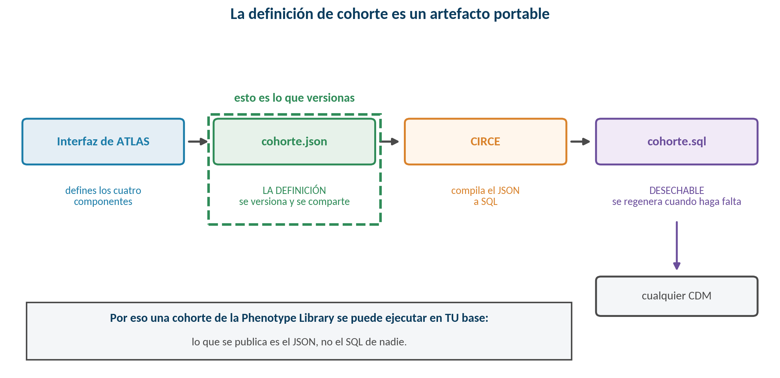

Slide 16
Sesión 18 · Ciencia de Datos Aplicada en Biomedicina
5. El ecosistema HADES
Dr. Antonio Daniel Martínez Gutiérrez · 2027-1
13

Slide 17
Sesión 18 · Ciencia de Datos Aplicada en Biomedicina
Por qué la industria no escribe esto desde cero
Paquete
Para qué
CohortGenerator
generar cohortes de forma reproducible
FeatureExtraction
covariables estandarizadas desde el CDM
CohortMethod
estudios comparativos con propensity scores
PatientLevelPrediction
modelos de riesgo
SelfControlledCaseSeries
diseños auto-controlados
Capr
deﬁnir cohortes como código, no con la interfaz
Están validados y auditados. Cuando un regulador pregunta «¿cómo calcularon eso?», la respuesta es
un paquete público con pruebas, no tu script.
Dr. Antonio Daniel Martínez Gutiérrez · 2027-1
16

Slide 18
Sesión 18 · Ciencia de Datos Aplicada en Biomedicina
6. Estudios de red
Dr. Antonio Daniel Martínez Gutiérrez · 2027-1
17

Slide 19
Sesión 18 · Ciencia de Datos Aplicada en Biomedicina
El código viaja; los datos no
un protocolo → N sitios lo ejecutan sobre SUS datos → resultados agregados
Cada sitio corre el mismo código sobre su propio CDM
Lo que sale del sitio son conteos y estimadores, nunca pacientes
Resuelve de golpe el problema legal: los datos no cruzan la frontera
Ejemplo de referencia: LEGEND-HTN comparó clases de antihipertensivos sobre 4.9 millones de
pacientes en nueve bases de datos.
Dr. Antonio Daniel Martínez Gutiérrez · 2027-1
18

Slide 20
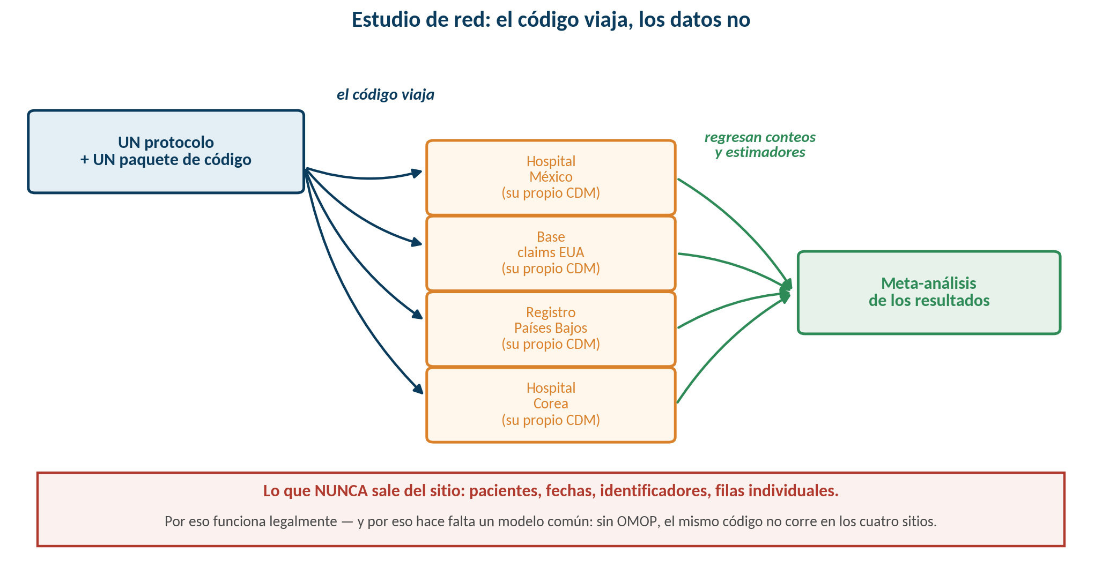

Slide 21
Sesión 18 · Ciencia de Datos Aplicada en Biomedicina
7. Reproducibilidad
Dr. Antonio Daniel Martínez Gutiérrez · 2027-1
19

Slide 22
Sesión 18 · Ciencia de Datos Aplicada en Biomedicina
Lo que se versiona
La deﬁnición de cohorte, no sólo el análisis
La versión del vocabulario y la fecha de extracción
El protocolo, escrito antes de ver resultados
estudio/
├── protocolo.md ← escrito y fechado ANTES
├── cohortes/*.sql ← la definición, versionada
├── analisis/ ← el código
└── resultados/ ← la salida, regenerable
Preregistrar el protocolo no es burocracia: es lo que distingue una hipótesis de una explicación
encontrada después.
Dr. Antonio Daniel Martínez Gutiérrez · 2027-1
20

Slide 23
Sesión 18 · Ciencia de Datos Aplicada en Biomedicina
8. De la cohorte al proyecto final
Dr. Antonio Daniel Martínez Gutiérrez · 2027-1
21

Slide 24
Sesión 18 · Ciencia de Datos Aplicada en Biomedicina
Checklist antes de modelar
[ ] La cohorte tiene
cohort_start_date
y
cohort_end_date
correctas
[ ] La tabla de atrición está completa y el orden declarado
[ ] Los concept sets están versionados y justiﬁcados
[ ] Hay suﬁcientes eventos del desenlace, no sólo pacientes
[ ] Revisaste immortal time bias
[ ] Corriste al menos una variante de sensibilidad
[ ] Alguien más puede regenerar todo desde el repositorio
Dr. Antonio Daniel Martínez Gutiérrez · 2027-1
22

Slide 25
Sesión 18 · Ciencia de Datos Aplicada en Biomedicina
Para llevar
1. La factibilidad se evalúa primero. Tres conteos en dos días evitan tres meses perdidos, y el que
importa es el número de eventos.
2. La tabla de atrición es parte del resultado. Sin ella nadie sabe a quién estás describiendo — y el
orden de los criterios se declara.
3. Una deﬁnición de cohorte es un artefacto, no un script. Si se puede versionar, revisar y ejecutar en
otra base, el estudio de red es posible — y tu tesis es reproducible.
Dr. Antonio Daniel Martínez Gutiérrez · 2027-1
23

Slide 26
Sesión 18 · Ciencia de Datos Aplicada en Biomedicina
Laboratorio
Auditoría de una definición de cohorte
Construir la tabla de atrición y el diagrama de ﬂujo de tu cohorte de la sesión 17; calcular incidencia por año y
grupo etario; cazar conceptos huérfanos; comparar tu SQL con el que genera ATLAS; y construir tres
variantes de la deﬁnición para medir qué tan sensible es tu resultado.
Entregable:
diagnostico_cohorte.md
con atrición, ﬁguras y sensibilidad.
labs/s18-cohortes-avanzadas-ohdsi/README.md
Dr. Antonio Daniel Martínez Gutiérrez · 2027-1
24

Slide 27
Sesión 18 · Ciencia de Datos Aplicada en Biomedicina
¿Preguntas?
Dr. Antonio Daniel Martínez Gutiérrez · 2027-1
25

